Slide 1

ОГБПОУ «ТОМСКИЙ ЭКОНОМИКО-ПРОМЫШЛЕННЫЙ КОЛЛЕДЖ»
МОДЕРНИЗАЦИЯ И РЕДИЗАЙН ВНУТРЕННЕГО ПОРТАЛА ДЛЯ РАБОТЫ РАСПРЕДЕЛЕННЫХ ПОДРАЗДЕЛЕНИЙ ООО "ЧИРЧИК"
Выполнил:
Студент группы 1912:
Тимофеев А.В.
Томск 2025
Notes:
Здравствуйте уважаемые члены комиссии, я студент группы 1912с Тимофеев Александр Викторович,
Представляю вашему вниманию свой дипломный проект на тему Модернизация и редизайн внутреннего портала для работы распределенных подразделений ООО "ЧИРЧИК"

Slide 2
Актуальность
ООО "Чирчик" как компания с распределённой структурой нуждается в удобном и надёжном внутреннем инструменте для управления процессами и взаимодействия между сотрудниками.
Notes:
ООО «Чирчик» как компания с распределённой структурой нуждается в удобном и надёжном внутреннем инструменте для управления процессами и взаимодействия между сотрудниками.
В рамках дипломного проекта выполнена модернизация и редизайн внутреннего портала. Новый портал помогает централизовать процессы, снизить количество ошибок и упростить повседневную работу сотрудников.

Slide 3
Цель и задачи
Цель: Модернизация и редизайн существующего веб-портала для сотрудников аптечной сети.
Задачи:
Разработать техническое задание веб-портала.
Разработать прототип интерфейса с учётом удобства и минимизации ошибок при работе.
Добавить разделы для отображения внутренних новостей, полезных ссылок, данных для входа к ним и контактной информации.
Разработать ручные тесты и провести тестирование веб-портала.
3
Notes:
Целью дипломного проекта является Модернизация и редизайн существующего веб-портала для сотрудников аптечной сети.
Для её достижения нужно выполнить задачи, которые представлены на слайде

Slide 4






Технологический стек
Инструменты
Клиентская часть
Серверная часть
База данных
Notes:
В процессе разработки использовались Visual Studio Code для написания кода, Draw.io для построения моделей, а также WinSCP для взаимодействия с сервером.
Во фронтенде применялись HTML, CSS и JavaScript, в бэкенде — PHP, с базой данных на MySQL.

Slide 5
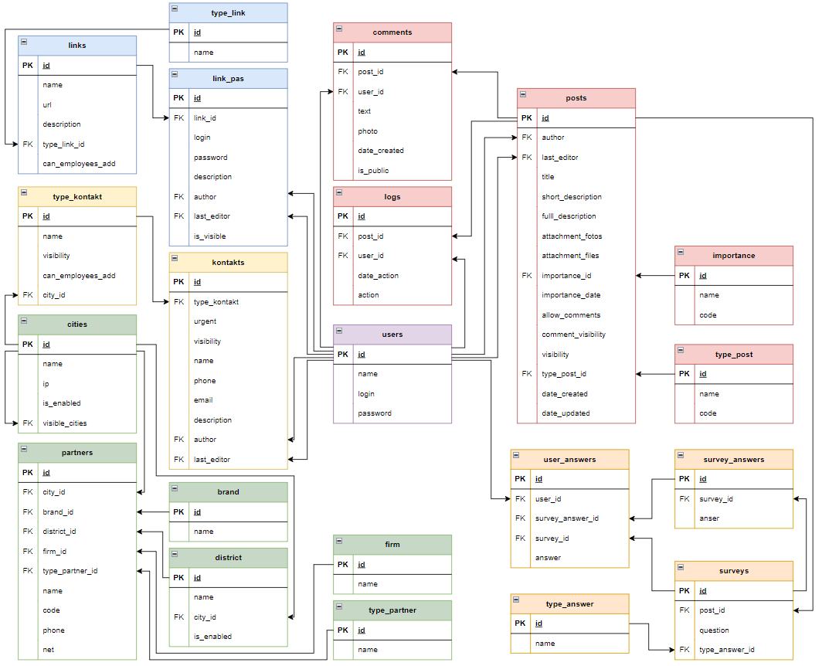
Проектирование БД
Notes:
На этапе проектирования базы данных были последовательно разработаны концептуальная, логическая и физическая модели.
На слайде представлена логическая модель для демонстрации. На её основе впоследствии была реализована физическая модель и создана сама база данных в MySQL.

Slide 6
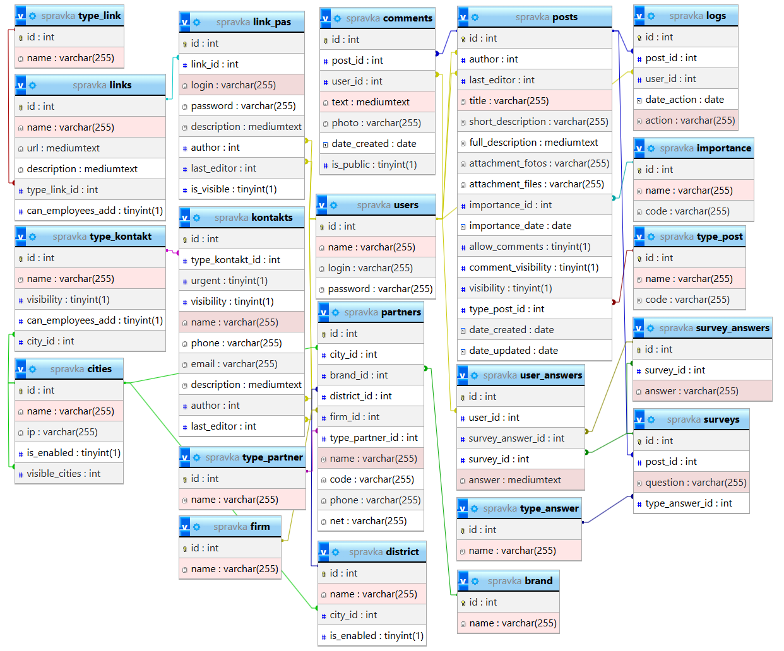
Реализация БД
Notes:
На данном слайде представлена физическая модель базы данных, реализованная в MySQL.

Slide 7
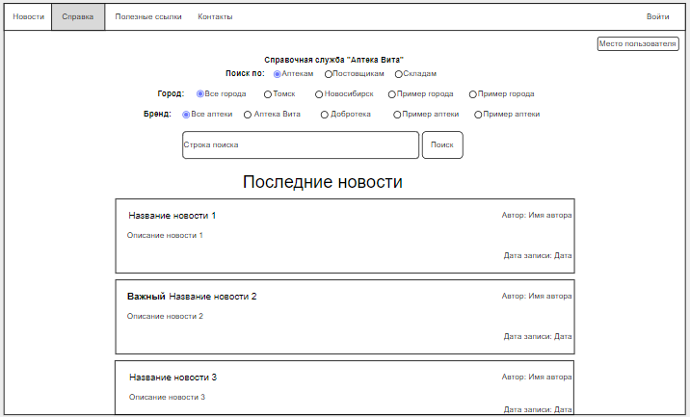
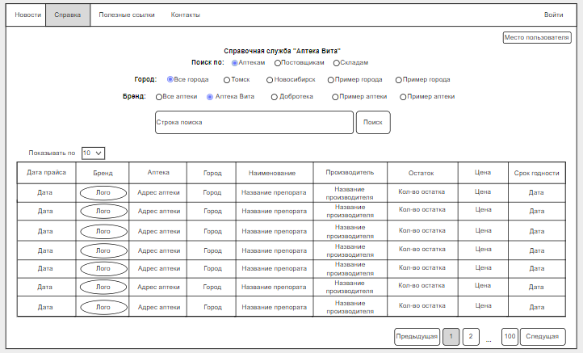
Создание макетов
Стандартная страница
Страница при поиске
Notes:
После создания базы данных были разработаны макеты основных страниц сайта. Вся система разделена на две основные части — пользовательскую и административную.
На данном слайде представлены макеты главной страницы сайта — «Справка». Первый макет показывает стандартное состояние страницы, второй — её вид при выполнении поиска по лекарственным препаратам.

Slide 8
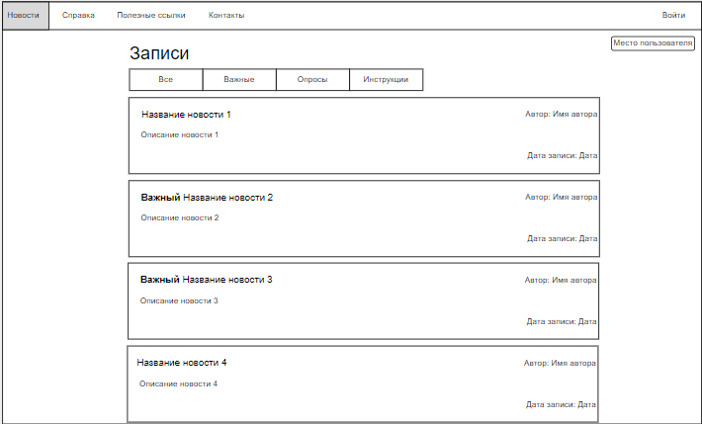
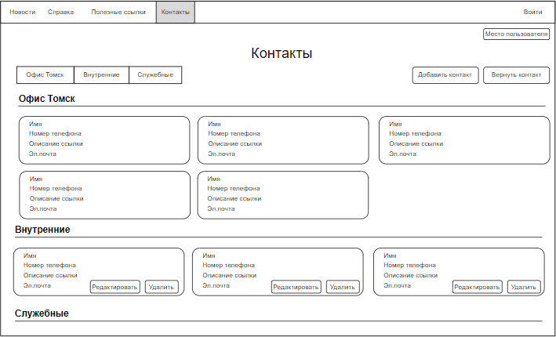
Создание макетов
Страница новости
Страница контакты
Notes:
На данном слайде представлены макеты страниц новости и контакты.

Slide 9

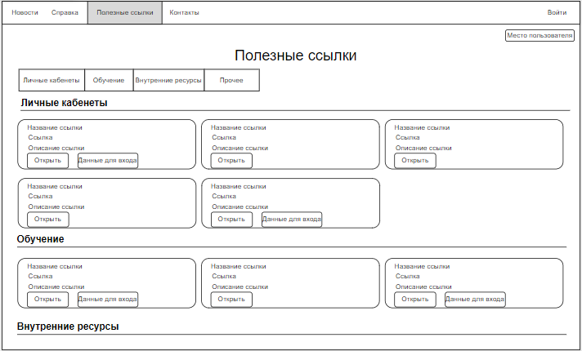
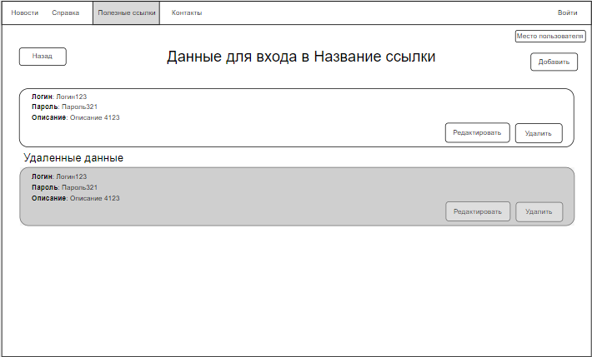
Создание макетов
Страница полезные ссылки
Страница данные для входа
Notes:
На данном слайде представлены макеты страниц полезные ссылки и данные для входа.

Slide 10
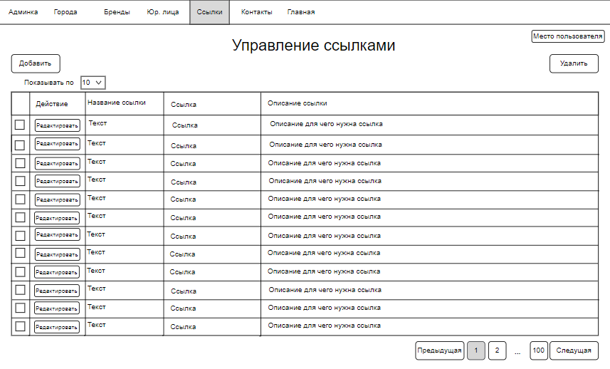
Создание макетов
Страница управление ссылками
10
Notes:
На данном слайде представлен макет страницы административной части управление ссылками.
Остальные административные страницы выполнены по аналогии с представленной структурой и интерфейсом.

Slide 11

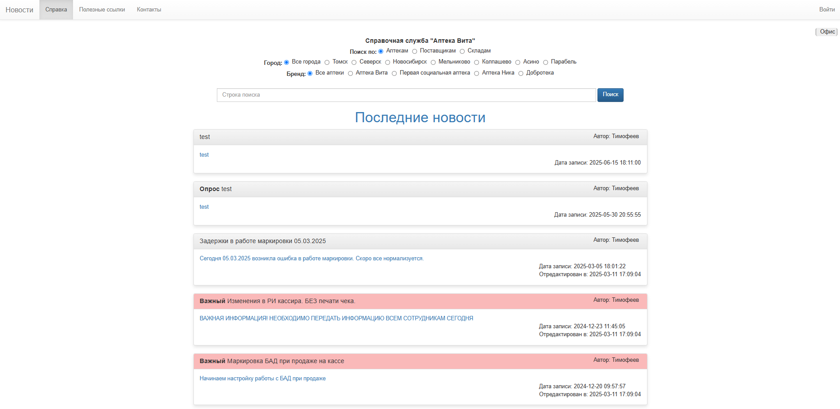
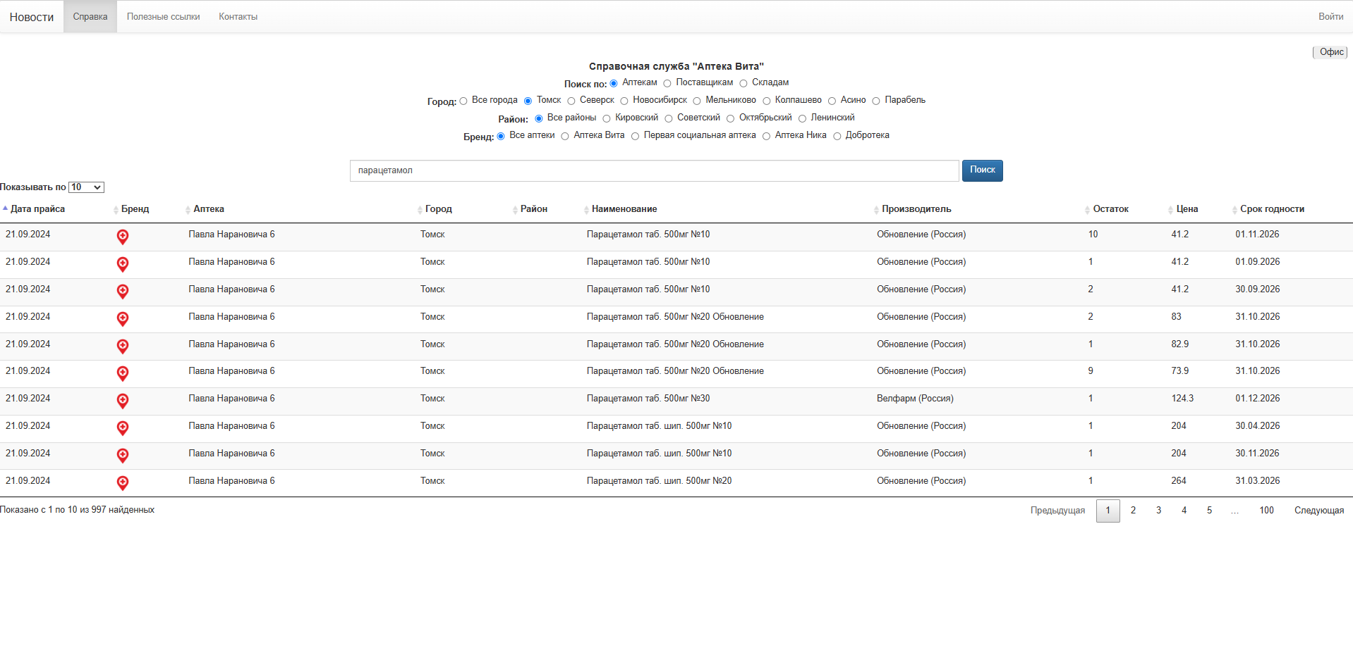
Итоговый сайт
Пользовательская часть
Страница справка
Справка при поиске
11
Notes:
После утверждения макетов был реализован рабочий прототип сайта, который включает все запланированные функции и соответствует представленному дизайну.
На слайде представлена страница “Справка” в обычном состоянии, а также при выполнении поиска препаратов.

Slide 12
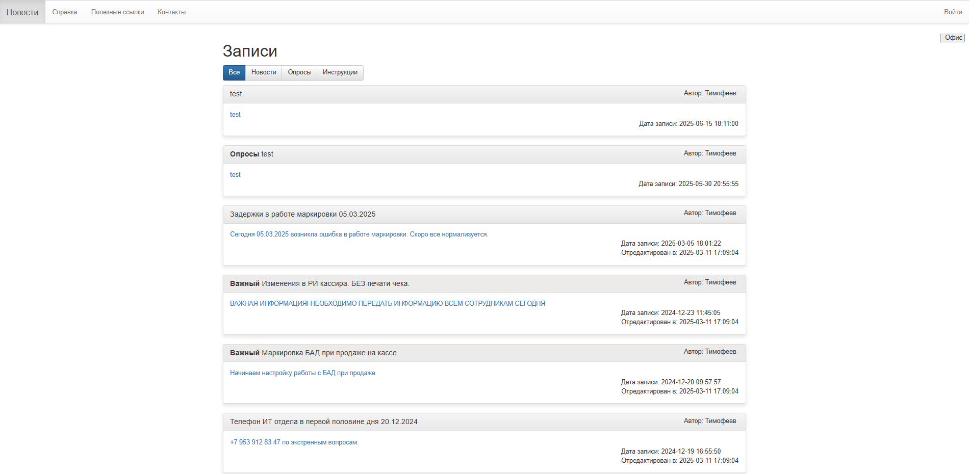
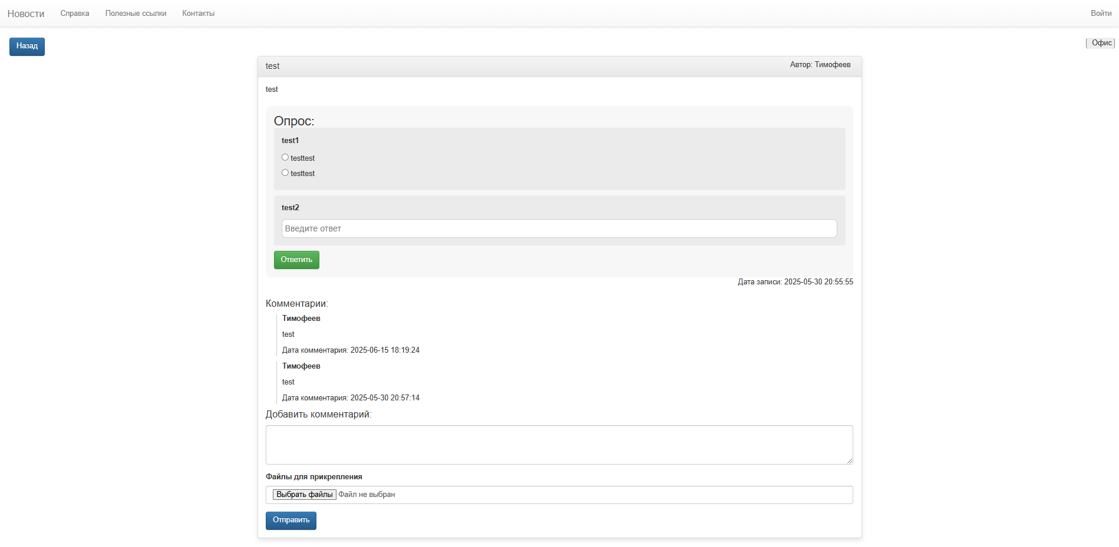
Итоговый сайт
Пользовательская часть
Страница новости
Открытая новость с опросом
Notes:
Далее представлена страница “Новости”, а также пример открытой новости, содержащей встроенный опрос.

Slide 13
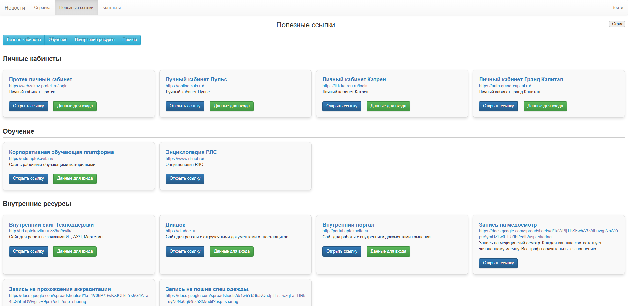
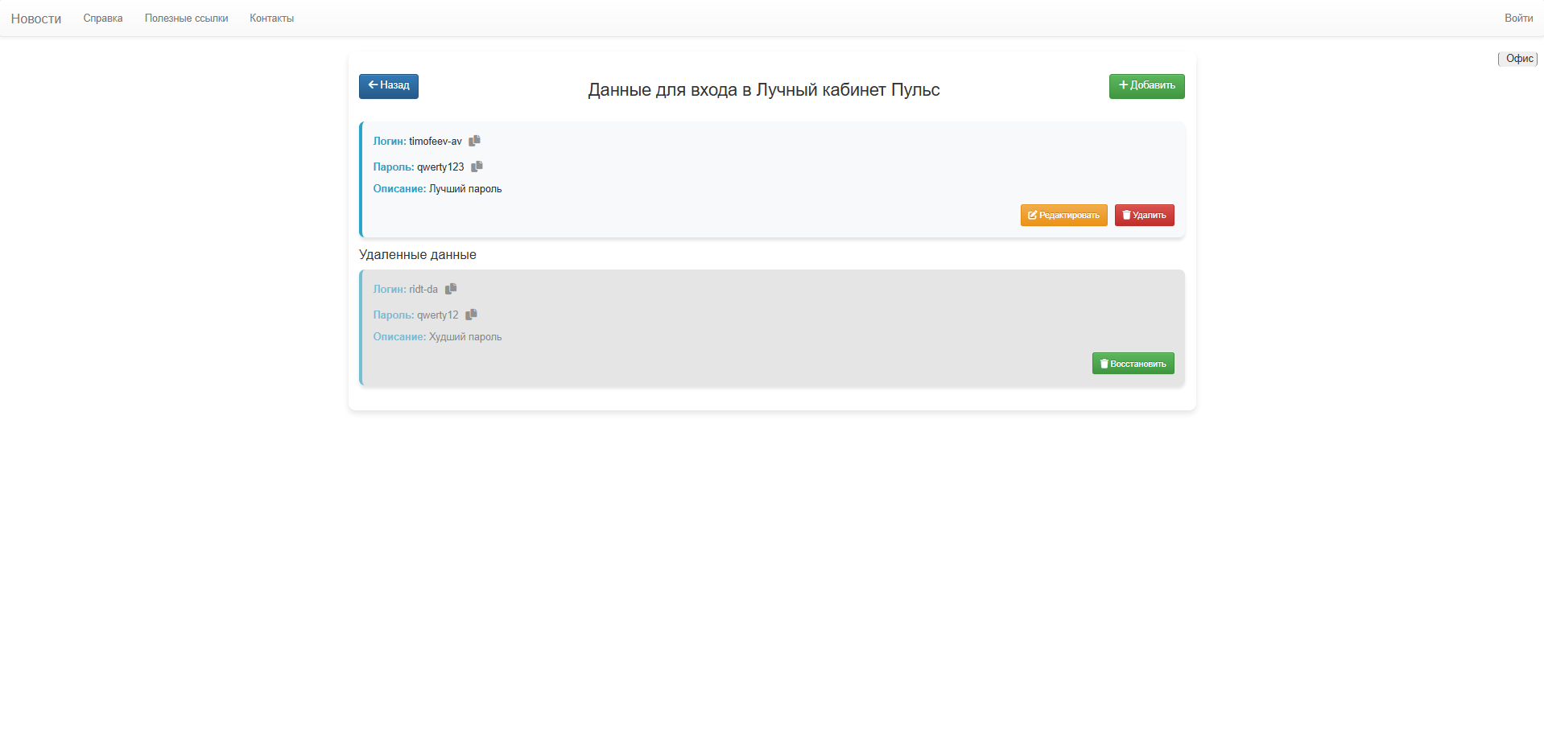
Итоговый сайт
Пользовательская часть
Страница полезные ссылки
Открытая ссылка с данными для входа
Notes:
Далее представлена страница “Полезные ссылки”, а также пример страницы с данными для ссылки.

Slide 14
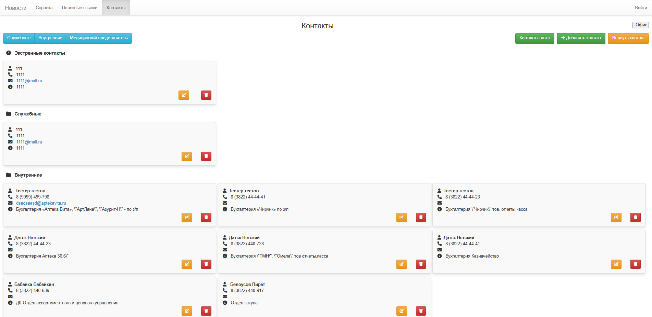
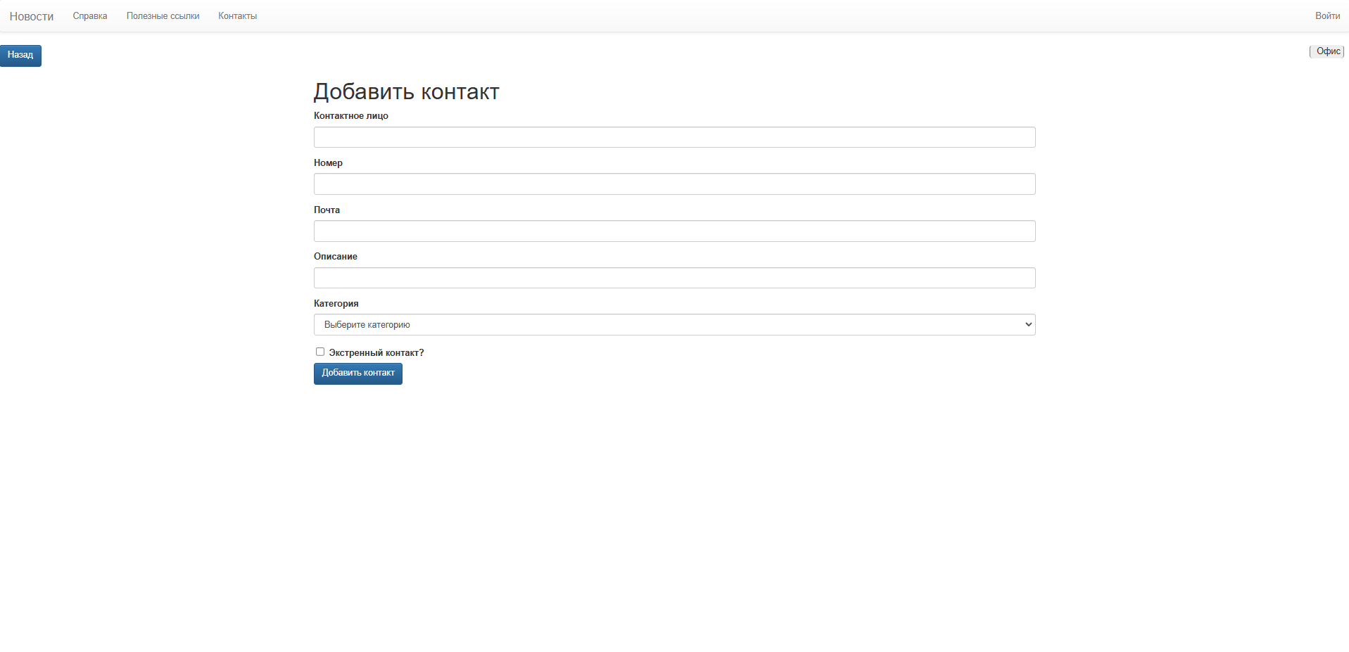
Итоговый сайт
Пользовательская часть
Страница контакты
Страница добавление контакта
14
Notes:
Далее представлена страница “Контакты”, а также пример страницы с добавлением котакта.

Slide 15
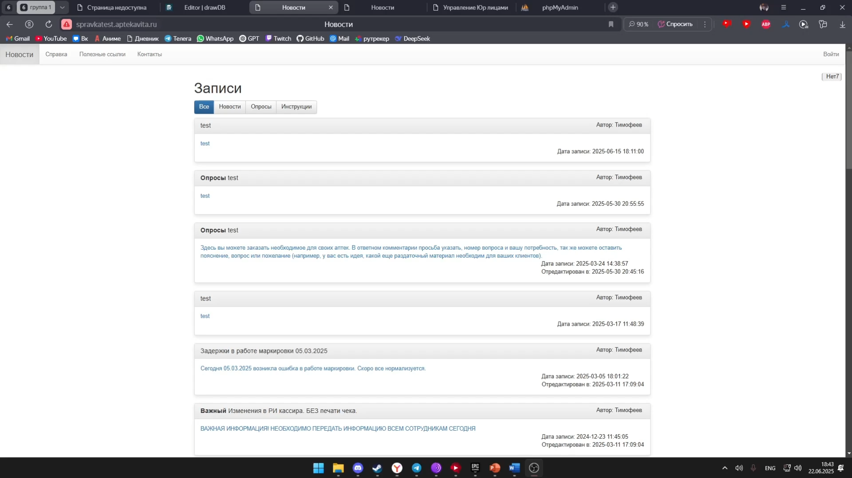
Итоговый сайт
Административная часть
Страница создания новости
Notes:
На этом слайде представлено видео с демонстрацией формы создания новости.

Slide 16
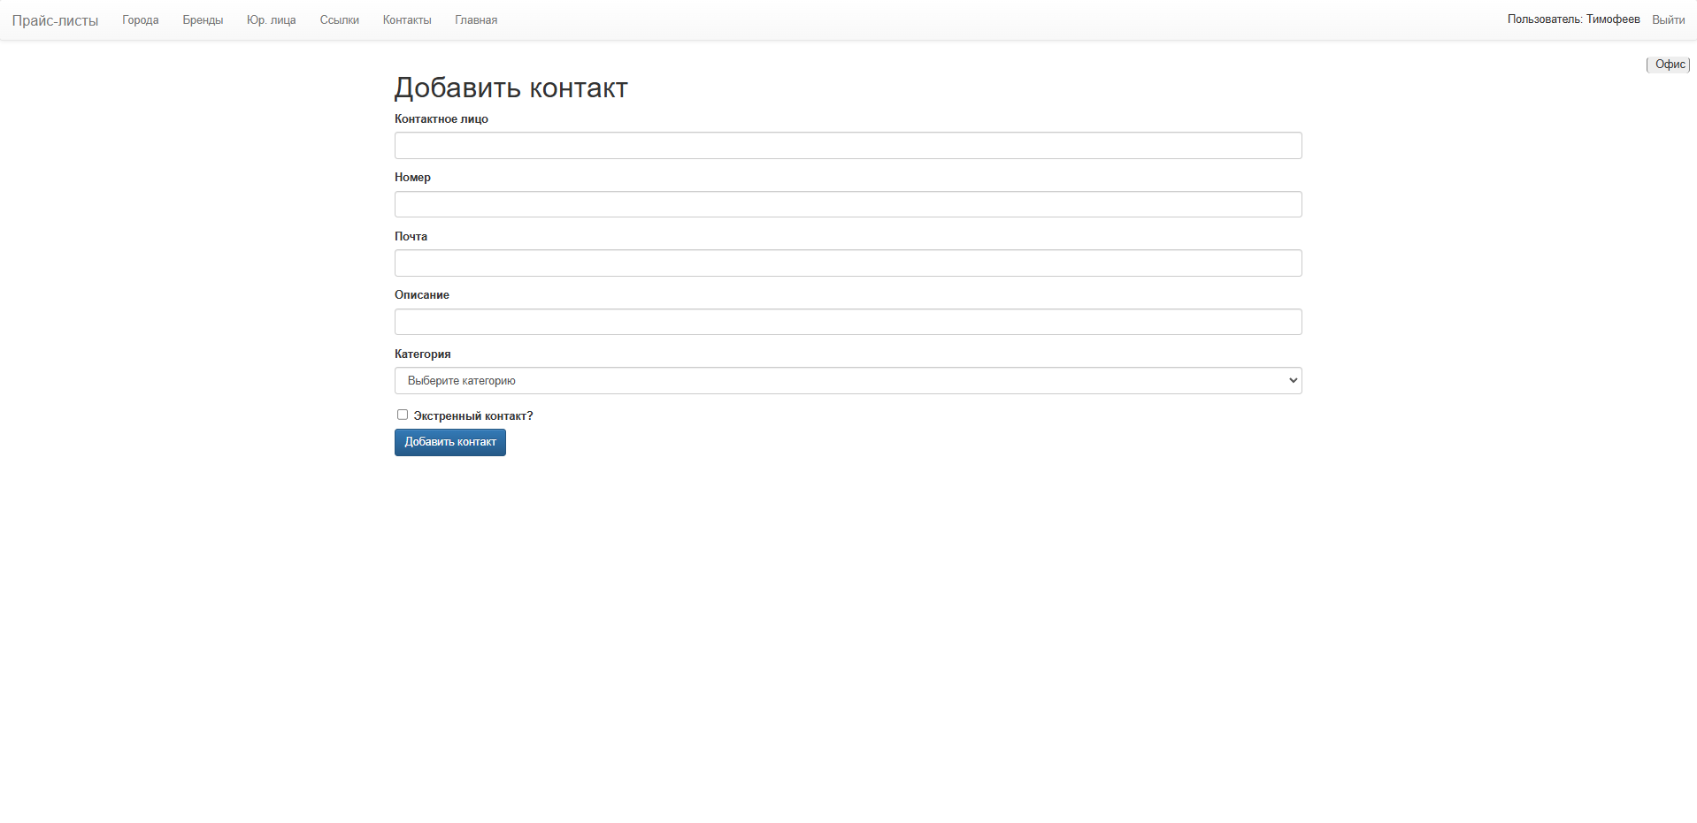
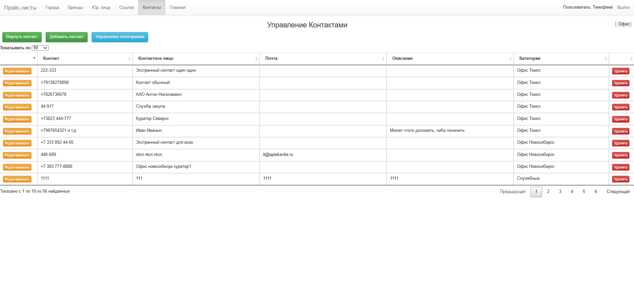
Итоговый сайт
Административная часть
Страница создания контакта
Страница управление контактами
Notes:
Далее представлен пример из административной части: страница “Управление контактами”, а также форма создания нового контакта.

Slide 17
Тестирование
Были протестированы следующие сценарии:
Авторизация пользователя (существующий пользователь)
Авторизация пользователя (несуществующий пользователь + SQL инъекция)
Поиск препаратов (существующий препарат)
Поиск препаратов (несуществующий препарат)
Создание новости (со всеми данными)
Создание новости (без данных)
Участие в опросе
Участие в опросе (без данных)
Добавление комментария
Просмотр логов активности
Создание контакта
Редактирование контакта
Навигация по меню
Адаптивность интерфейса
Notes:
В ходе проекта проведено ручное тестирование основных функций. На слайде приведены примеры выполненных тестов.
По результатам проверок система работает стабильно, критические ошибки не обнаружены.

Slide 18
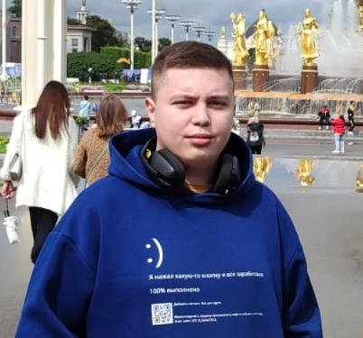


Контакты
Тимофеев Александр Викторович
https://vk.com/danetdadanet https://github.com/JackOliv
Notes:
В заключение следует отметить, что поставленная цель и все задачи были успешно выполнены.
Таким образом, дипломный проект успешно завершён, а разработанное решение готово к внедрению в производственную среду.

